Slide 1
粒子物理与近代科学
-- 粒子物理标准模型的唯像理解
韩良
hanl@ustc.edu.cn
中国科学技术大学
University of Science & Technology of China (USTC)

Slide 2
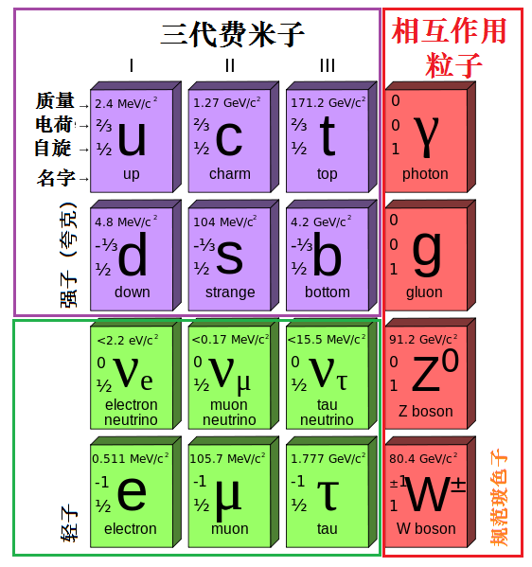
Standard Model(SM): Interactions
自旋J=1/2费米子
Quark:
分数电荷 + 色禁闭
北京正负电子对撞机BES
Lepton:
中微子振荡 + CP破坏?
NOνA vs. 大亚湾

Slide 3
II. 电弱对称性及其破缺
The Electroweak
Symmetry Breaking

Slide 4
Standard Model(SM): Interactions
自旋J=1规范场
Photon: m(γ) = 0
电磁相互作用
Gluon: m(g) = 0
强相互作用
m(Z) ~ 90GeV
W±/Z⁰ :
m(W) ~ 80GeV
弱相互作用
粒子物理：物质世界基本结构、及其相互作用与统一

Slide 5
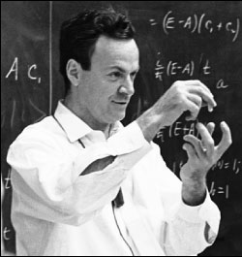
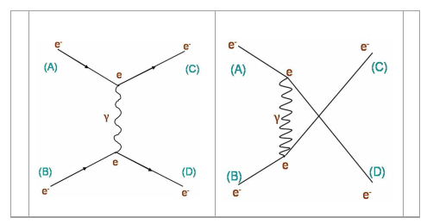
Theory: QFT & QED
规范理论：U(1)不变
Quantum electro dynamics QED
α=e²/4π
Richard Feynman
(1918-1988)
J_{μ}
γ
γ
J_{ν}

Slide 6
Charge current Weak interaction
规范理论：SU(2)不变
Charged current Weak interaction: nuclei β-decay
P
N
J_{μ}
dud(-1/3)
duu(+2/3)
W^{-(*)}
-- Solar fusion E~O(keV) p.k. M_{W}~80GeV
J_{ν}
ν_{e}
e⁻
e.g. 太阳燃烧
Notes:
弱作用是一切衰变、性质改变的来源

Slide 7
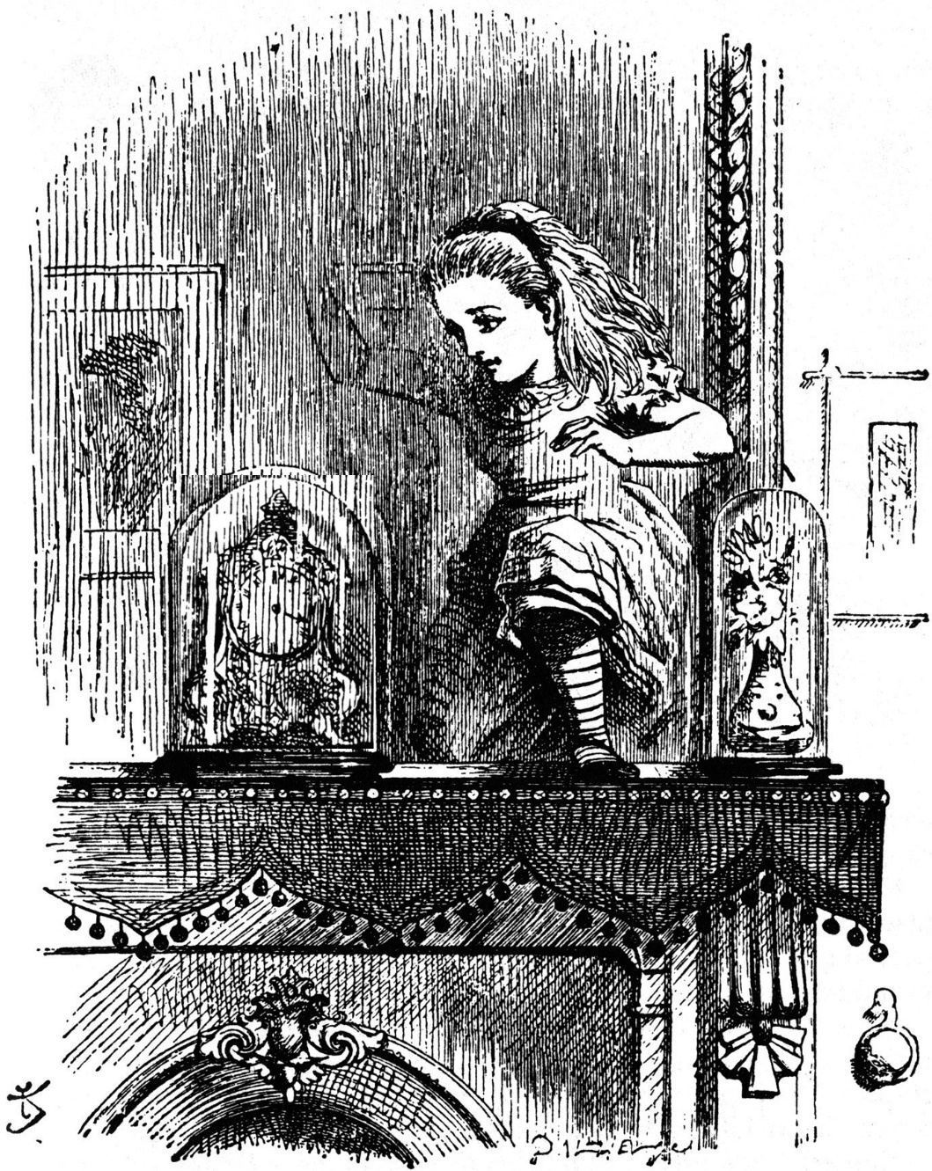
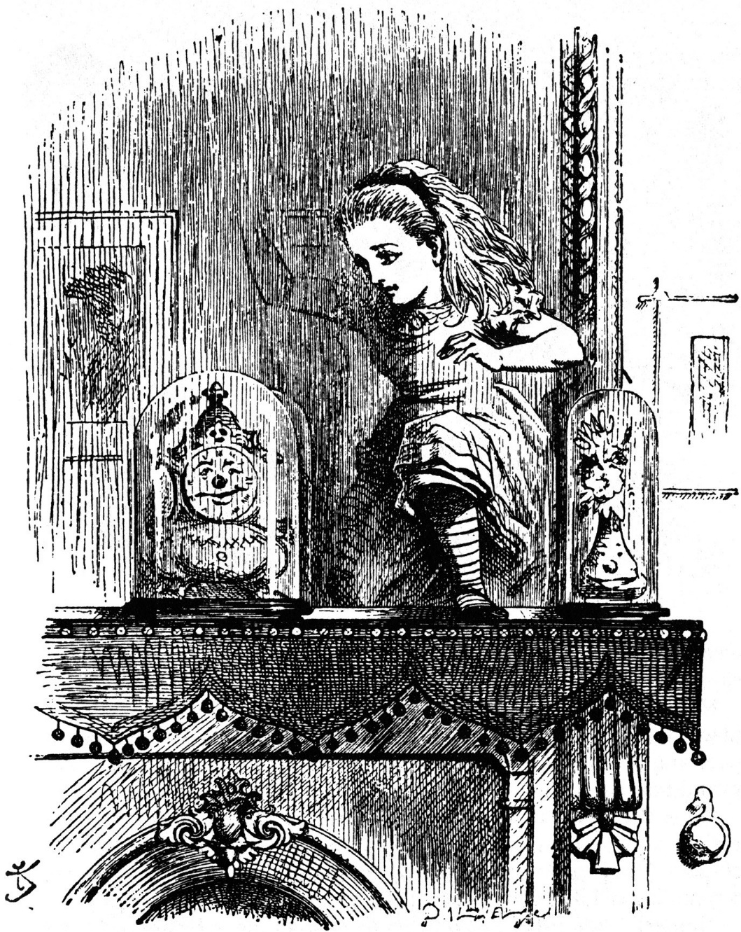
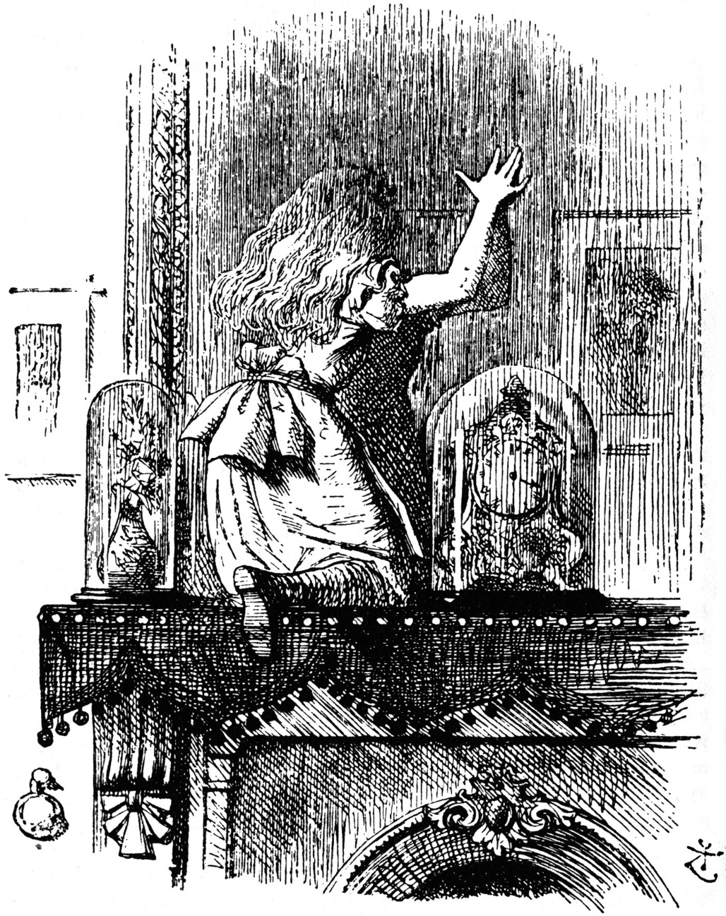

Slide 8
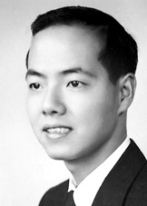
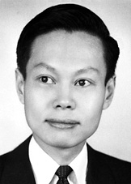
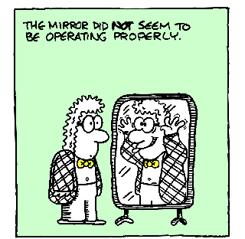
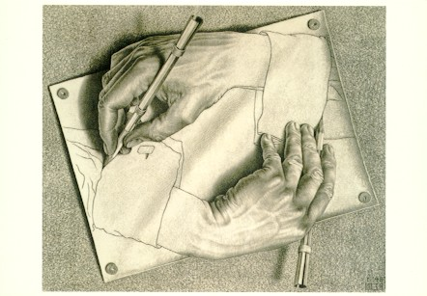
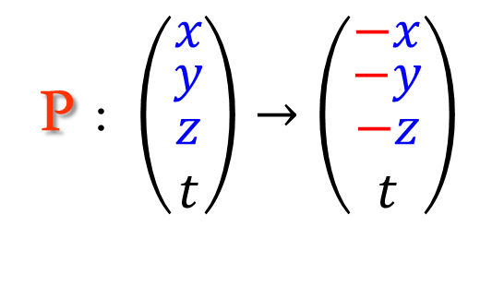
电弱相互作用(III): Parity-violation in Weak
宇称(P)变换: 分立对称性，空间反演 + 时间不变
P ：$\left(\begin{matrix}x \\ \begin{matrix}y \\ \begin{matrix}z \\ t\end{matrix}\end{matrix}\end{matrix}\right)→\left(\begin{matrix}−x \\ \begin{matrix}−y \\ \begin{matrix}−z \\ t\end{matrix}\end{matrix}\end{matrix}\right)$
T.D.Lee
C.N.Yang
Electromagnetic/Strong/Gravity
Weak

Slide 9
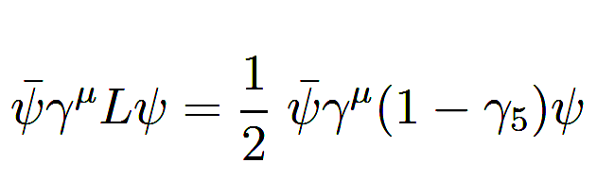



Weak charged current V-A couplings
u
e⁺
W⁺
弱
weak
ν
$$\overline{d}$$
W gauge Boson J=1
W⁺
W⁺
$$\hat{P}$$
Parity
Notes:
Can’t switch between families

Slide 10
Weak charged current V-A couplings
u
e⁺
弱作用破缺P宇称反演不变性
W⁺
弱
weak
ν
$$\overline{d}$$
W gauge Boson J=1
W⁺
W⁺
$$\hat{P}$$
实验观测：仅存在左手中微子$ν_{e}(L)$、及右手反中微子${\overline{ν}}_{e}(R)$
Notes:
Can’t switch between families

Slide 11








Weak charged current V-A couplings
e⁺
$$\overline{u}$$
e⁻
u
W⁺
W ⁻
$$\overline{d}$$
$$ν_{L}$$
d
$${\overline{ν}}_{R}$$
W⁺
$$\hat{\begin{aligned}C \\ \hat{P}\end{aligned}}$$
W ⁻
$${\overline{ν}}_{e}(R)$$
$$e^{−}\left(L\right)$$
$$W^{−}→e^{−}\left(L\right)+{\overline{ν}}_{e}(R)$$
弱作用在CP联合变换下不变，i.e. 正反物质守恒
Notes:
Can’t switch between families

Slide 12
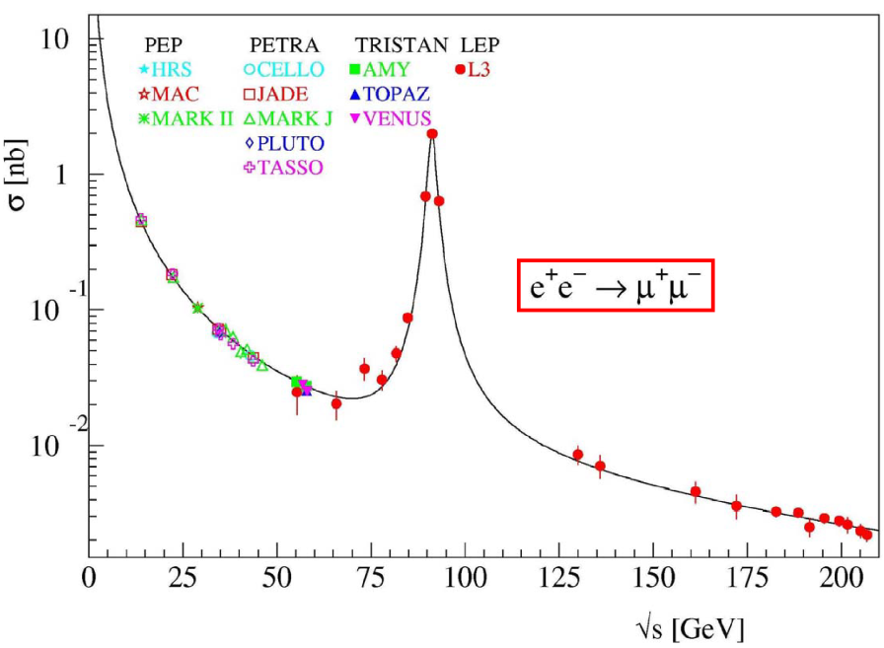
电弱相互作用(II): Electro-Weak中性流
e⁺e⁻→μ⁺μ⁻ predicted by the SM and test
e⁻
μ⁻
e⁻
μ⁻
γ*
Z
Z⁰玻色子质量：
+
M_{Z}
e⁺
电磁
electro
μ⁺
弱
weak
μ⁺
e⁺
For example, what observed at LEP/SLC
反应能谱cross section
➔ Britten-Wigner @ 90GeV!!!
➔ Electro vs. weak @ 1GeV
1 : 10⁻⁴
90GeV
E(μ⁺μ⁻) [GeV]

Slide 13

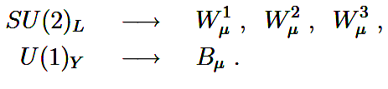

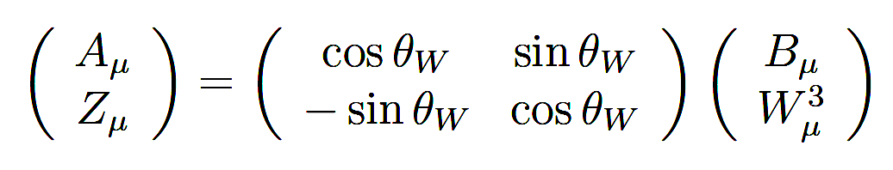



电弱统一: SU(2)×U(1)规范群
Massless! in theory
$$e=g\sin{θ_{W}=g^{′}\cos{θ_{W}}}$$

Slide 14
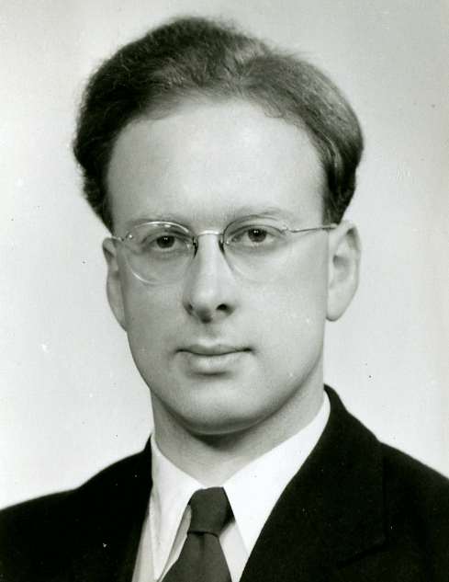
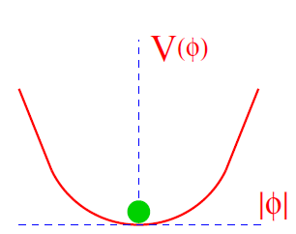


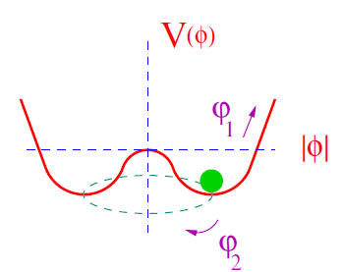
SU(2)_{L}×U(1)_{Y}
m(γ) = 0
m(Z) = 91.187GeV
m(W)= 80.403GeV
m(g) = 0
m(e) = 0.511MeV
m(μ) = 130MeV
m(τ) = 1.7GeV
m(ν) ≠ 0
m(u) ~ m(d) ~ 4MeV
m(s) ~ 150MeV
m(c) ~ 1.7GeV
m(b) ~ 5GeV
m(t) ~ 175GeV
Last missing piece: m=f/a?
W/Z
Higgs机制:
H
W/Z
<φ> ≠ 0
真空
破缺？
Peter Higgs (1964)

Slide 15
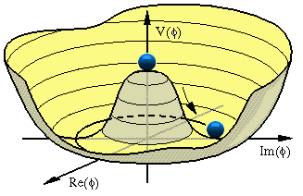
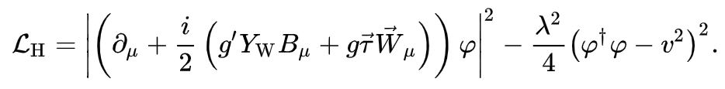
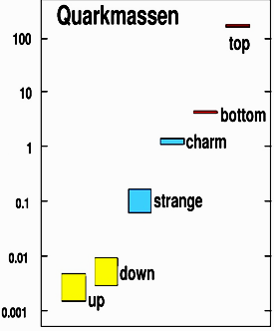
Higgs mechanics
0⁺自旋标量场
Spontaneous electro-weak symmetry breaking (EWSB) : ν/λ
+ gauge invariance preserved
+ introduce massive vector bosons
+ introduce Higgs particle
+ Yukawa couplings for fermions mass
f
H
f
仅与有质量的物质场直接耦合
Notes:
Single scalar SU(2) doublet → Covaraint differential: 1) Search for Higgs production
2) Test Standard model internal consistency: strong coupling to W/Z gauge boson and heavy flavor b/t/tau

Slide 16
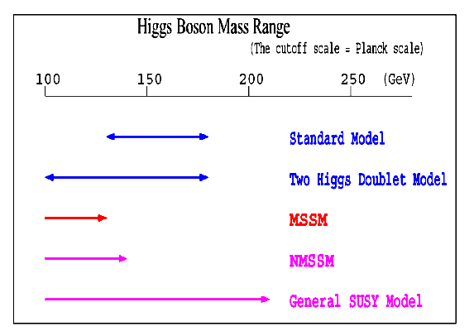

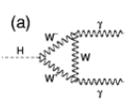

A glance at the feature of the Higgs
A Higgs scalar directly coupled to “everything” with mass
A light Higgs, if the theory weakly coupled up to the Planck scale
A light Higgs dominantly decays to
① bb/ττ ：
m_{H} < 200 GeV
② WW*/ZZ*：
Mass spectrum
m(e) = 0.511MeV
m(m) = 130MeV
m(t) = 1.7GeV
m(n) = 0
m(u) ~ m(d) ~ 0
m(s) ~ 150MeV
m(c) ~ 1.7GeV
m(b) ~ 5GeV
m(t) ~ 175GeV
③ γγ ：via loop contributions

Slide 17
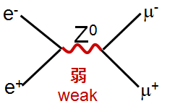
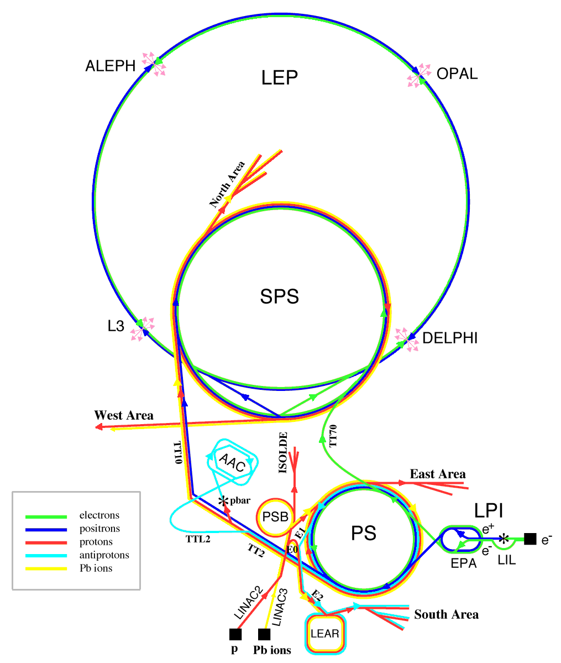
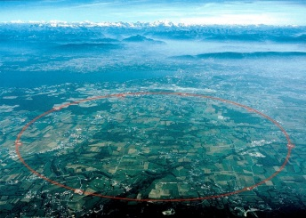
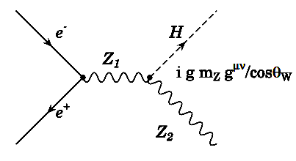
pre-LHC: LEP (Large Electron Positron collider)
90 GeV → Z line shape
Run e⁺e⁻ from 1988-2000 @
M_{Z}, sin²θ_{W}
LEP
160 GeV → WW pair production
e⁻
W⁺
Z*/γ
M_{W}
e⁺
W⁻
207 GeV → ZH associative production
Higgs?
*suppressed by 10⁻¹⁰ @ LEP via eeH Yukawa

Slide 18
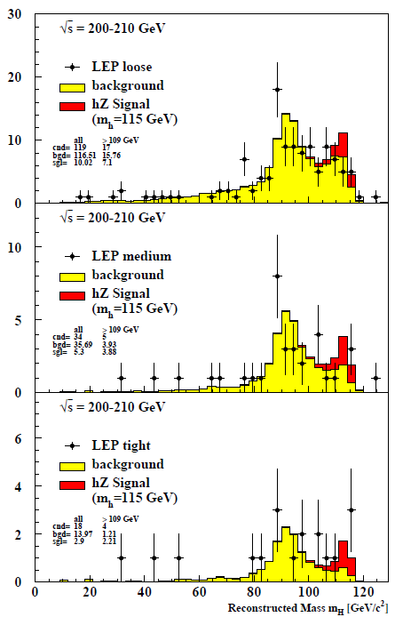
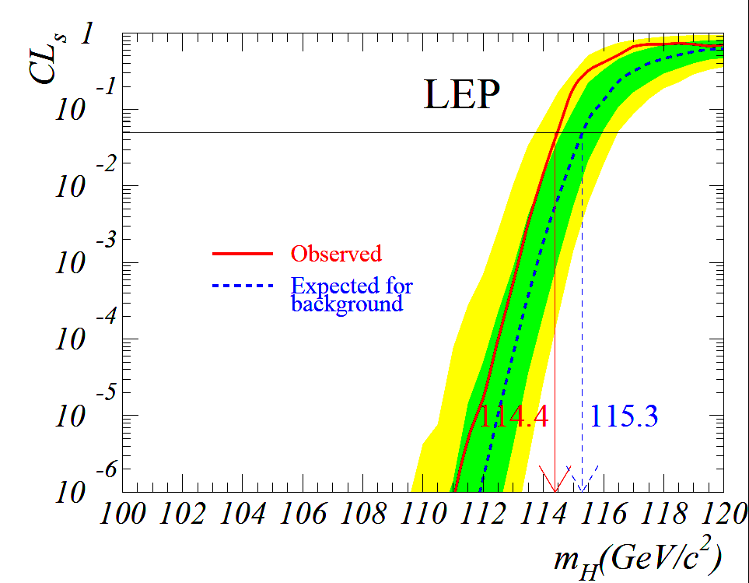
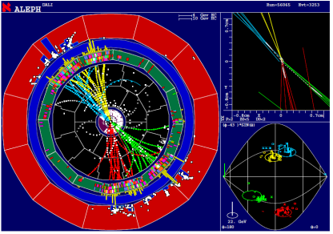
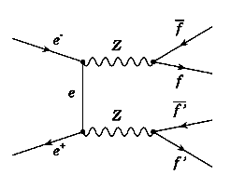
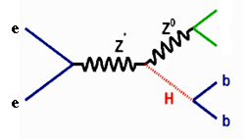
Results of direct search @ LEP
@200pb⁻¹
4jet
① Background:
~ 100 pb
② Signal:
~ 0.1 pb
q
q
@ 95% CL,
m_{H} > 114.4 GeV
http://lephiggs.web.cern.ch/LEPHIGGS/www/Welcome.html

Slide 19
Mechanics of the SM EW
Gauge theory : SU(2)_{L}×U(1)_{Y} + Higgs → SU(2)_{W} ⊗ U(1)_{em}
Parameters : weak g, hypercharge g’, vacuum expectation v/λ
Fundamental “constant”s :
精细结构常数：
费米耦合常数：
弱混合角：
Z⁰玻色子质量：
W±玻色子质量：
Top夸克质量：
Higgs粒子质量：
Over-constraint for the electroweak SU(2)⊗U(1) symmetry breaking mechanism

Slide 20





State of the art
(e± g₂)
(μ± lifetime)
(Z line-shape)
(LEP )
=
(Tevatron)
sin²θ_{W} = 0.23152±0.00014
(Z line-shape)
m_{H} = ?
Notes:
Alpha～1E-10；GF～1E-6；MZ～1E-5；MW～1E-4

Slide 21
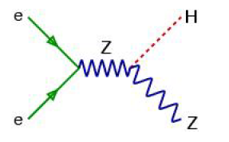
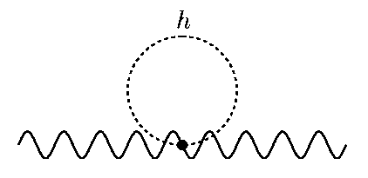
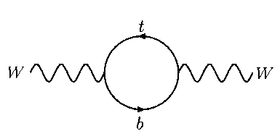
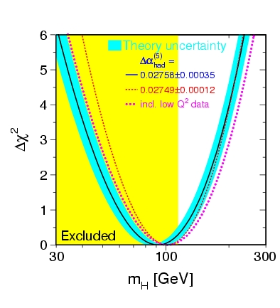
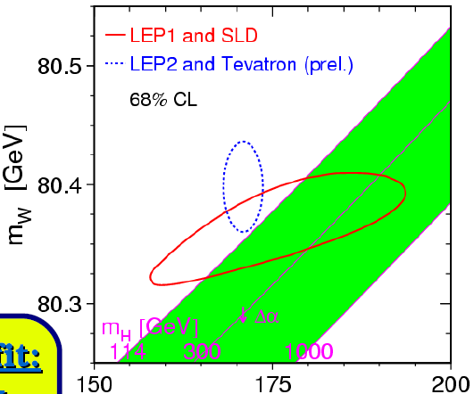
Bounds on Higgs Mass (up to 2007)
Direct searches @ LEP
Indirect constraints: e.g. precision of M_{w}
Summer 2007
m_{H}>114 GeV @95%CL
m_{H}<186 GeV @95%CL
直接寻找给出下限，间接测量设置上限
Notes:
At same mW, the smaller mt, the lighter mH
At same mt, the larger mW, the lighter mH

Slide 22
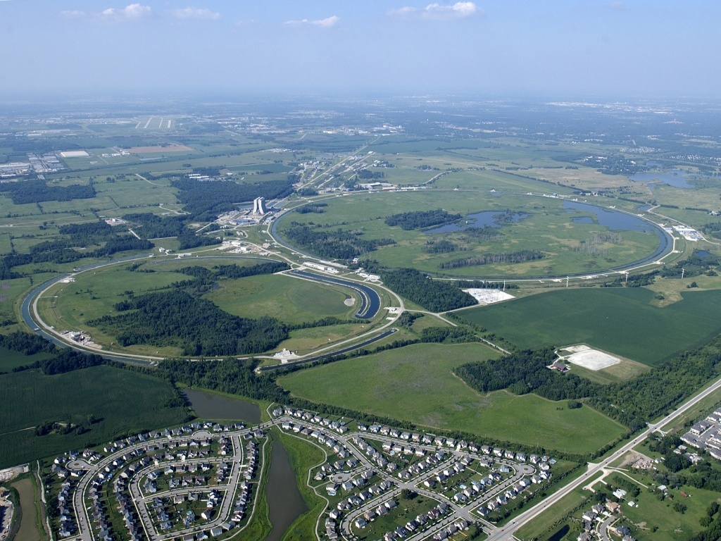


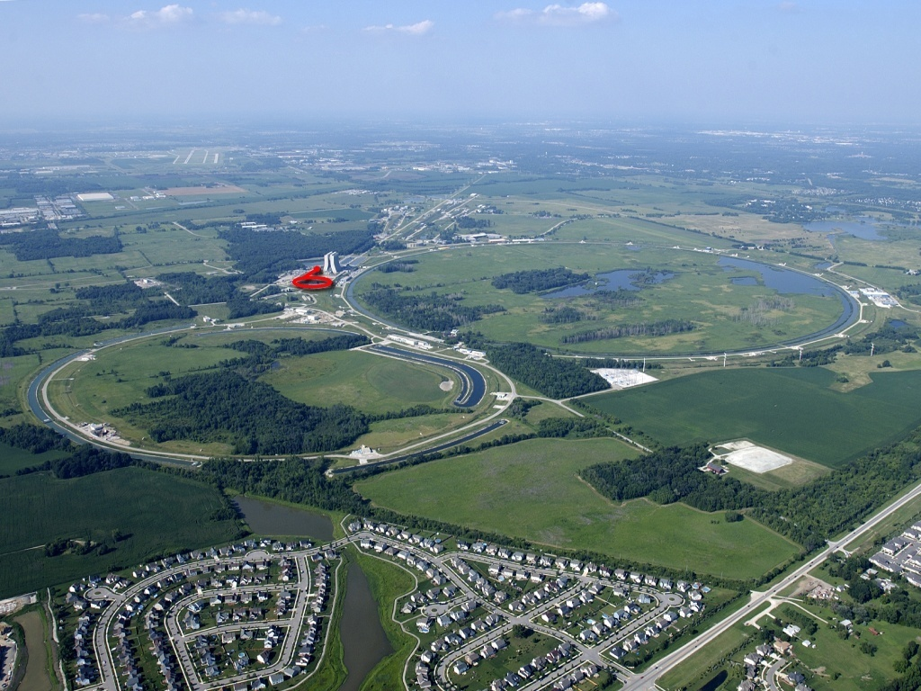
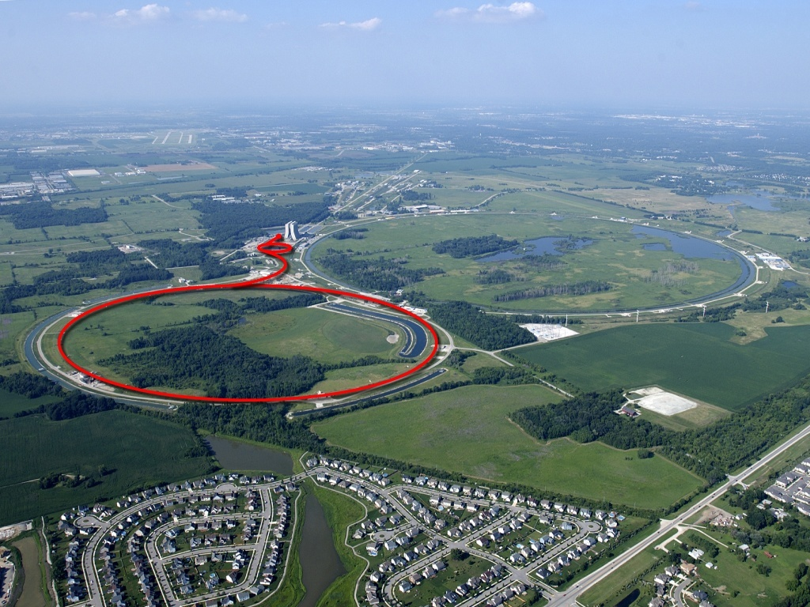
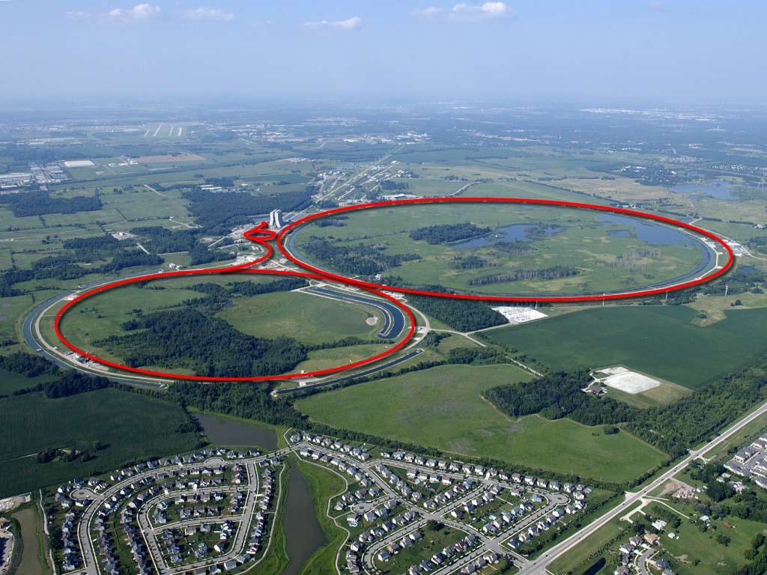
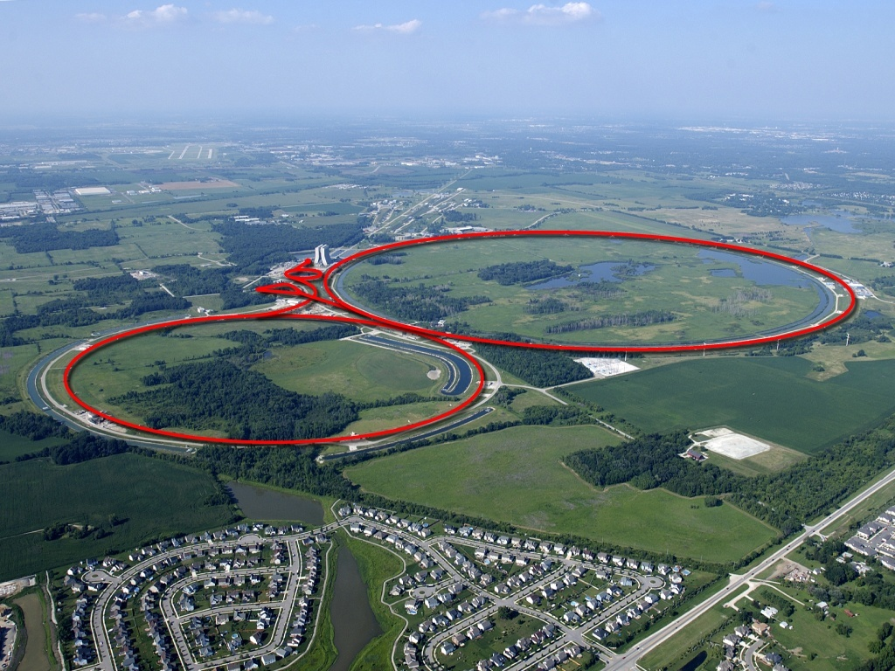

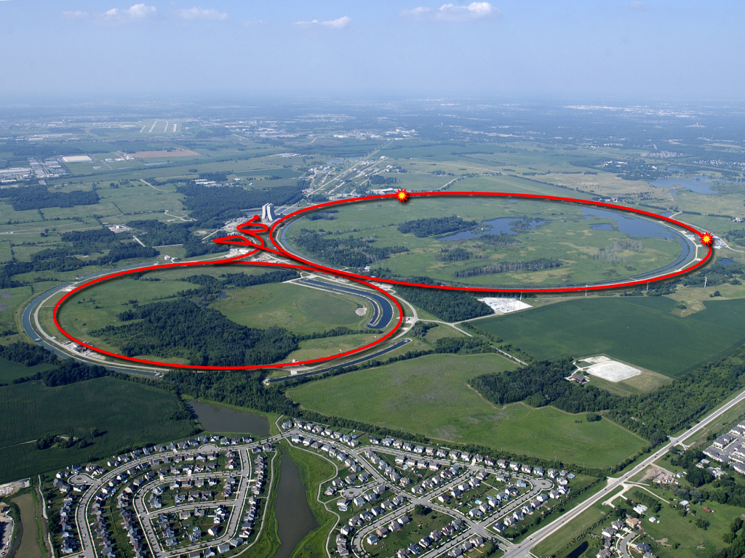
Energy Frontier Physics at FNAL: Tevatron
2TeV 质子-反质子
CDF
DØ

Slide 23
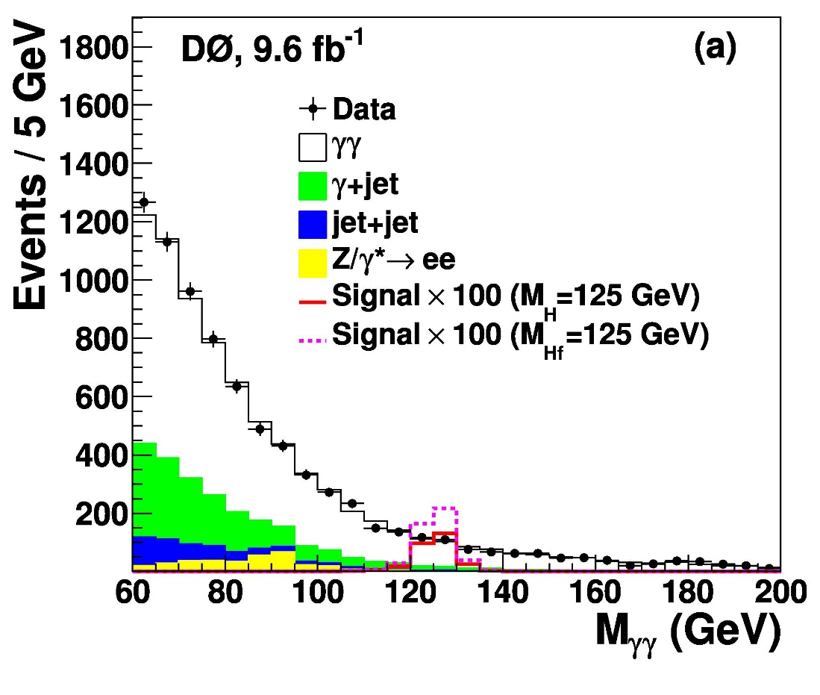
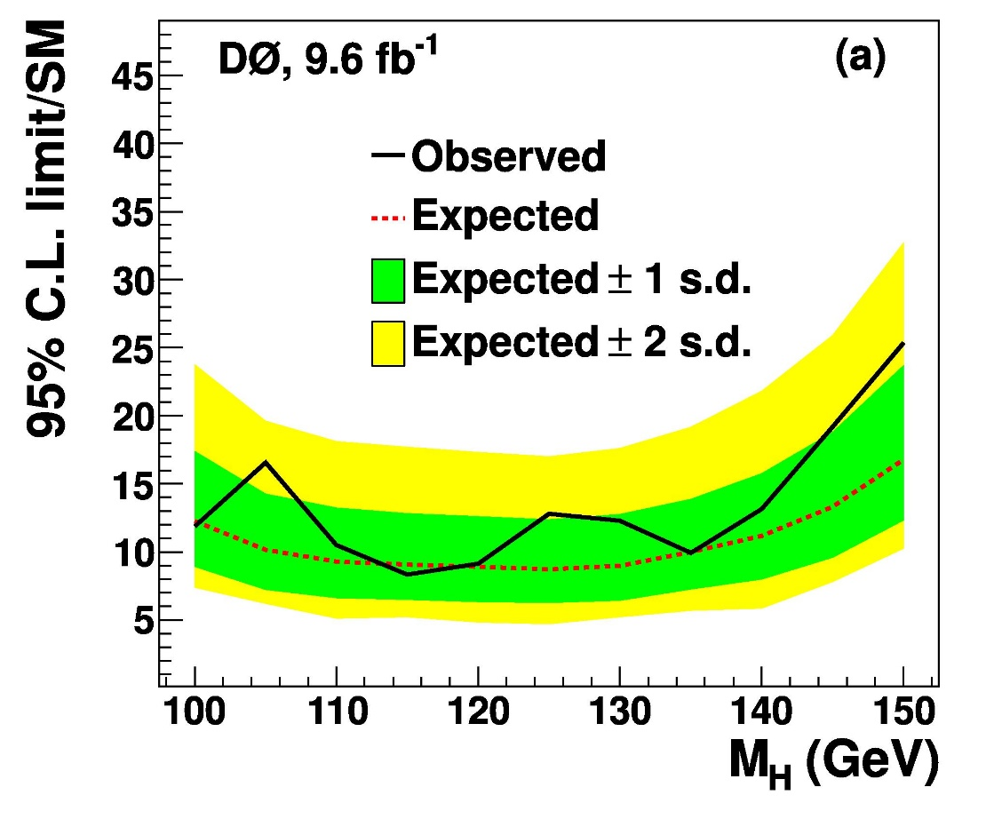
Constraint of direct searching Higgs
H→γγ @ D0
105 < m_{H} < 145 GeV @ Tevatron

Slide 24
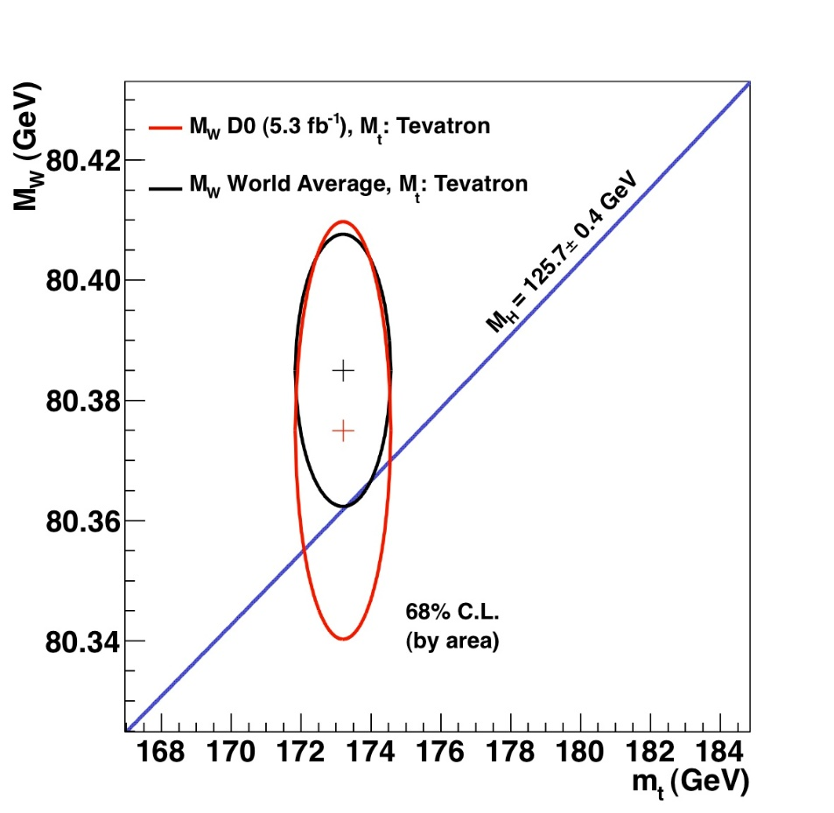
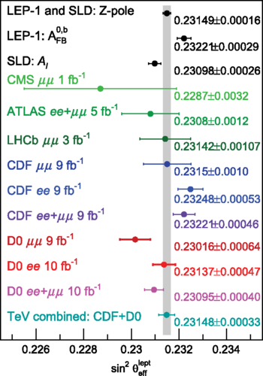
Electroweak measurements at Tevatron
M_{W} @ D0
sin²θ_{W} @ D0+CDF

Slide 25
Constraints on Higgs in 2012
Predicted in
Feb. 2012
115 < m_{H} < 127 GeV @95%CL

Slide 26

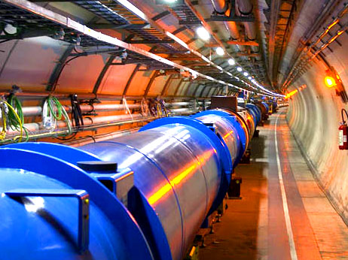
CERN: Large Hadron Collider (LHC)
Tunnel circumference: 27 km
Diameter: 3.8 m
Depth: 140 m
日内瓦湖
CMS
LHCb
飞机场
ALICE
ATLAS
ATLAS
3000 Physicists
176 Institutions
38 countries
550 MCHF
CMS
2900 Physicists
184 Institutions
38 countries
550 MCHF
ALICE
1000 Physicists
105 Institutions
30 countries
150 MCHF
LHC b
730 Physicists
54 Institutions
15 countries
75 MCHF

Slide 27

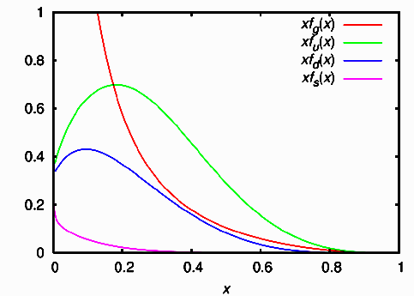
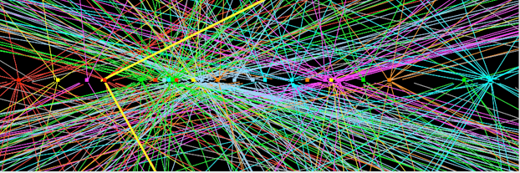
Search the Higgs@LHC
x=E_{q}/E_{p}
@ M_{H}=125GeV
14TeV@LHC
Tevatron@2TeV
优势: high signal event yield @ LHC
 | LHC | Tevatron
反应截面(pb) | ～ 20 | ～ 1
峰值亮度(cm⁻²s⁻¹) | ～7E33 | ～4E32
稀有过程测量, e.g.
BR(H→γγ) ~ 0.1%
问题: high QCD background pileup production
Impracticable for H→bb

Slide 28

H→γγ @ ATLAS

Slide 29




The Discovery of Higgs @ 4th July, 2012
5σ
The last missing piece was found
The great success of SM Electroweak self-consistency

Slide 30
天上的
地下的
Gravity
~G_{N}M²/r²
(Newton 1687)
新时空观
General Relativity
(Einstein 1916)
~√g·G⁻¹R?
大统一GUT vs. 大爆炸Big Bang ?
磁：磁石
电：1785 Coulomb
静电扭秤
~e²/r²
1789 1800
Galvani → Volta
青蛙腿 化学电池
伟大的时代
1867
Maxwell Equations
EM wave ＝光
1905 Einstein:
新时空观 → Special
Relativity
1925
Quantum Mechanics
(新物质观:波粒2象性)
电磁学
Electro-
Magnetic
1819
Oested
电流磁场
量子电动力学
QED U1
(1948)
正反物质
量子场论
规范对称性
Great
Achievement
SU(2)×U(1)
@ 100GeV
弱作用
Weak SU2
(1958)
eg 太阳反应 4p→α+2e+2v
mass
基本粒子
(“极小空间”)
相互作用力学
及其统一
Higgs !
?
真空结构?
强作用
Strong SU3
(1930)
eg 核子聚合作用
SU_{C}(3)

Slide 31
III. 新物理
New Physics

Slide 32
新世纪的关键科学问题
1. 什么是暗物质？
2. 什么是暗能量？
3. 宇宙是如何开始的？
4. 如何结合爱因斯坦的引力理论和量子效应？
5. 中微子问题？
6. 超高能粒子（宇宙线）来自哪里？
7. 质子稳定吗？
8. 在极高密度和温度下，新形态的物质是什么样的？
9. 从铁到铀的各种重元素是如何形成的？
10. 是否存在额外的时空维度？
11. 四种相互作用力的大统一？

Slide 33
We are here
current
Universe
Current Universe Composition:
Gravity
Lens
Vacuum
Energy?
We do not know what makes up 95% of the universe.
Need to study it in controlled experiments,
i.e. @ Collider Physics

Slide 34






Beyond: Dark Matter?
Astronomical observations: galaxy rotation
Exercise :
$$f={mGM}/{R^{2}}={mv^{2}}/R$$
$$v=\sqrt{{GM}/R}$$
What really happens:
Vera Rubin
(1928 - 2016)
Dark Matter is a new form of matter !
暗物质的基本粒子物理解释？超对称粒子？

Slide 35
χ⁰ + χ⁰ → e⁺ + e⁻

Slide 36






Beyond: Dark Matter?
粒子物理解释: Weak Interaction Massive Particle χ (WIMP)
卫星间接探测χχ→e⁺e⁻湮灭
地下直接探测χ-A散射
LHC直接产生H →χχ信号
Z
H

Slide 37

10⁻¹⁸m/10⁻¹⁴s
TeV
@ Colliders

Slide 38











物理能标
表观强度
耦合常数
理论模型
特征能标
强作用
Strong
$$α_{s}=\frac{g_{s}^{2}}{4π}\sim 1$$
(<10⁻²³s)
$$g_{s}$$
SU(3)_{C}
(gluon)
$$α=\frac{e^{2}}{4π}\sim \frac{1}{137}$$
(10⁻²⁰-10⁻¹⁶s)
U(1)_{EM}
(photon)
电磁
EM
$$e$$
SUSY?
~ TeV?
电弱统一
SU(2) ⊗ U(1)
~ 100GeV
大统一GUT?
Plank能标
$$M_{Pl}\sim {10}^{19}GeV$$
弱作用
Weak
$m_{p}^{2}∙G_{F} \sim$ 10⁻⁵
(~10⁻¹⁴s @ MeV)
$$sinθ_{W}^{2}$$
SU(2)_{W}
(W±,Z⁰)
引力
Gravity
$$m_{p}^{2}∙G_{N}$$
$\sim$ 5.9×10⁻³⁹
$$?$$
GUT?
(graviton?)
$$M_{Pl}^{2}∙G_{N} \sim 1$$
$$M_{Pl} \sim 1/{\sqrt{G_{N}}}$$

Slide 39


最小空间结构: 3维 or 3+n维？

Slide 40




最小空间结构: 3维 or 3+n维？
$$G_{N}^{−1}\sim$$
$$M_{Pl}^{2} \sim M_{D}^{n+2}∙R^{n}$$
额外空间维度？
n≥3, R≤10nm

Slide 41



Slide 42
天上的
地下的
Gravity
~G_{N}M²/r²
(Newton 1687)
新时空观
General Relativity
(Einstein 1916)
~√g·G⁻¹R?
磁：磁石
电：1785 Coulomb
静电扭秤
~e²/r²
1789 1800
Galvani → Volta
青蛙腿 化学电池
伟大的时代
1867
Maxwell Equations
EM wave ＝光
1905 Einstein:
新时空观 → Special
Relativity
1925
Quantum Mechanics
(新物质观:波粒2象性)
大统一GUT vs. 空间额外维度 ?
电磁学
Electro-
Magnetic
1819
Oested
电流磁场
QED U1
(1948)
正反物质
量子场论
规范对称性
SU(2)×U(1)
@ 100GeV
超对称 SUSY ?
Weak SU2
(1958)
eg 太阳反应
基本粒子
(“极小空间”)
相互作用力学
及其统一
强作用
Strong SU3
(1930)
eg 核子聚合作用
SU_{C}(3)

Slide 43

“客观实在”- 观测 | “终极真理”- 描述
引力质量 $f=G{m_{1}m_{2}}/{r^{2}}$ 惯性质量 $f=ma$ | 天体物理：广义相对论 vs 时空弯曲？ 粒子物理：Higgs机制 vs “真空”结构？
原子量/质子+中子 | 强相互作用QCD理论 vs $m_{p}≫2m_{u}+m_{d}$
中微子振荡 | “中微子质量 ”$m_{ν}≠0$ vs 右手中微子 ? Dirac or Majorana费米子?
正物质宇宙 | 正反物质不对称？ 超对称强作用伴随CP破坏？
宇宙暗物质 | 电中性弱作用暗物质粒子？超对称χ⁰粒子？
电弱统一EW及其Higgs机制 | 真空对称性自发破缺 vs EW ⊕ GUT ⊕ 宇宙暴涨 → 同一“真空/空间”？

Slide 44
Universal written in a piece of paper
创世纪
上帝说:“要有光!”(规范场)
引力的本质?
宇宙的基石:
基本粒子 (费米子)
及其相互作用
基本粒子的
质量的本质?
“最小”时空结构?
真空是什么?
GUT (Grand Unification Theory)?

